Slide 1
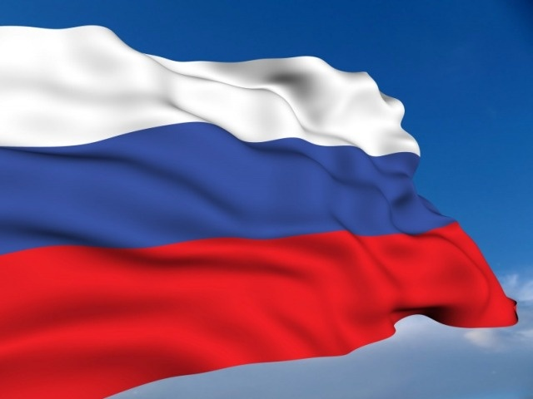
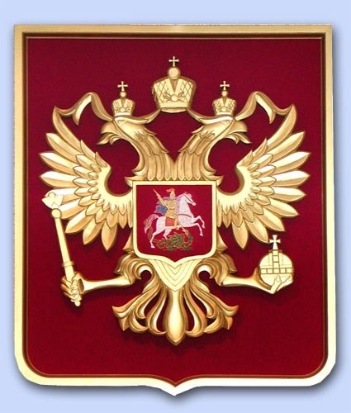
Символы России

Slide 2
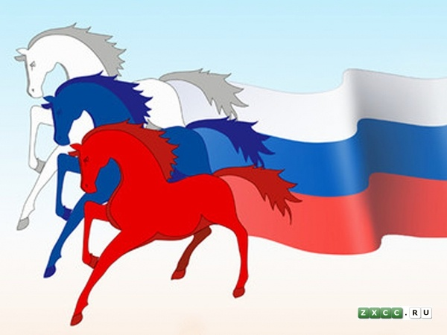
Флаг России.
Государственный флаг Российской Федерации является её официальным символом. Во все времена года цвета флагу придавали особый смысл. 22 августа мы отмечаем День Государственного флага России.

Slide 3
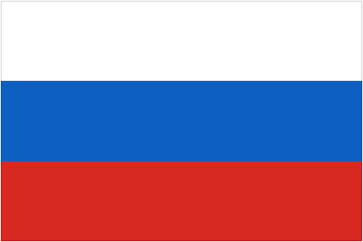
Что означают цвета флага?
Белый – мир, чистота;
Синий – небо, верность и правда;
Красный – огонь и отвага.
Notes:
Красный – огонь и отвага.

Slide 4
Герб России.
Государственный герб России - официальный государственный символ, утвержденный законом. Его изображают на печатях, бланках государственных организаций и учреждений, денежных знаках, документах, удостоверяющих личность гражданина РФ, на пограничных знаках, государственных наградах, боевых знаменах воинских частей и т. д.

Slide 5
Россия – священная наша держава…
Гимн – это торжественная песня или мелодия, которая исполняется в особых, торжественных случаях: во время национальных праздников, торжественных собраний, во время проведения воинских ритуалов и спортивных соревнований. При исполнении гимна любой страны люди, слушающие его, встают; а мужчины снимают головные уборы. Так проявляется уважение к стране, чей гимн звучит.

Slide 6
Неофициальные символы РФ.
Помимо традиционных символов в виде герба, флага и гимна, каждая страна имеет и ряд других национальных символов, которые обозначают специфические для каждой страны историю, культуру и быт.
Россия также имеет свои неофициальные символы.

Slide 7
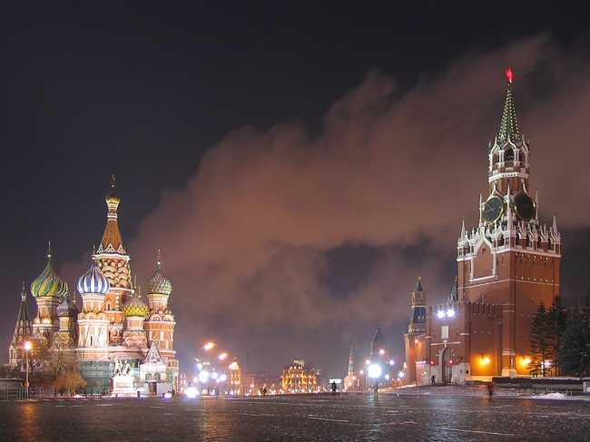
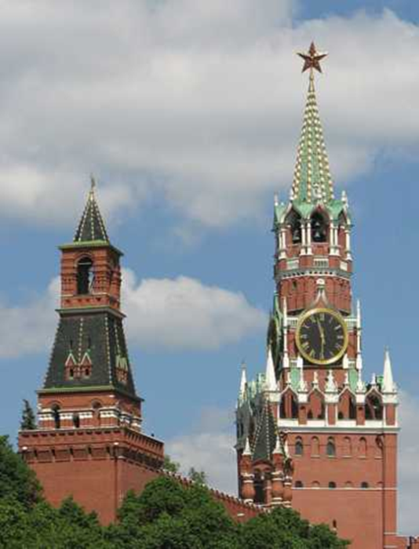
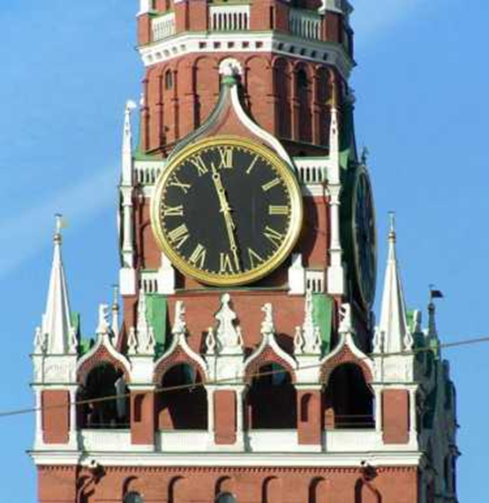
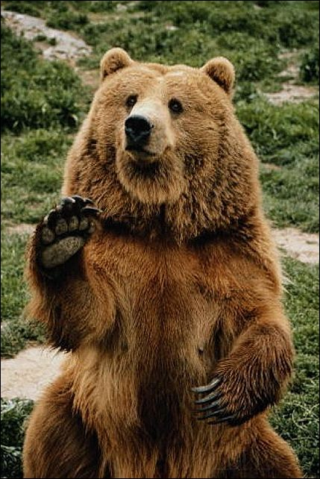
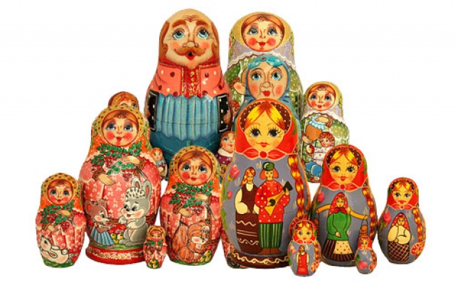
Неофициальные символы РФ.

Slide 8
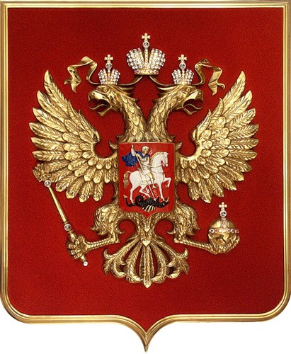
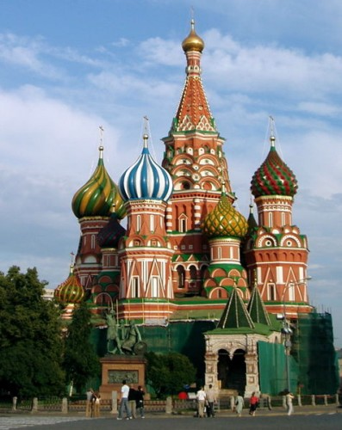
Спасибо за внимание!

